Slide 1
ÖFKE VE ÖFKE KONTROLU

Slide 2
ÖFKE NEDİR?
Doyurulmamış isteklere istenmeyen sonuçlara ve karşılanmayan beklentilere verilen duygusal tepkidir.
Tıpkı sevinç, heyecan, ya da korku gibi her insanda doğuştan var olan, normal ve yaşanması gereken bir duygudur. Ancak önemli olan ve çoğu zaman problem olarak görünen, öfkenin dışarıya nasıl yansıtıldığıdır.

Slide 3
“Herkes öfkelenebilir, bu kolaydır. Ancak; doğru kişiye, doğru ölçüde, doğru zamanda, doğru nedenle ve doğru şekilde öfkelenmek, işte bu zordur.”
ARİSTO

Slide 4
ÖFKE NE İŞE YARAR
Öfke, son derece normal ve yaşamın sürdürülmesi için gerekli bir duygudur.
Öfke, duygusal bir tepkidir.
Öfke, uyarıcı bir işarettir.
Öfke, kişiyi tehlikelere karşı uyarır ve kendisini korumasına olanak sağlar.
Öfke yeni öğrenmeler için motivasyon kaynağıdır.

Slide 5
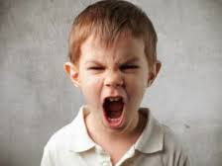
Öfke sınırlandırılabildiği sürece sağlıklı ve işe yarar.
Öfke, kontrol edilmediğinde kişinin kendisi ve çevresi için zararlı olabilir.

Slide 6
ÖFKE NE DEĞİLDİR
Öç alma veya intikam yolu değildir.
Problem çözme aracı değildir.
Haklı olma yolu hiç değildir.
Başkalarını suçlama biçimi değildir
İnsanları kontrol etme yolu değildir

Slide 7
ERGENLİK DÖNEMİNDE ‘ÖFKENİN’ AÇABİLECEĞİ DURUMLAR
Dikkat ve konsantrasyon sorunları
Sınıf aktivitelerinde “iletişimi bozan” davranışlar sergilemesi
Okulda diğer çocuklarla sık sık kavga etmesi
Çok az sayıda arkadaşının olması
Ev yada sokak hayvanlarına yönelik fiziksel baskı uygulamaları yapması

Slide 8
-Sınav ve başarı kaygısı,
-Aile içi problemler, aile baskısı,
-Kardeş ilişkileri ve hormonsal değişimler ergenlerin çocukluktan yetişkinliğe geçişini sorunlu hale getiren etmenlerden sadece birkaçıdır.

Slide 9
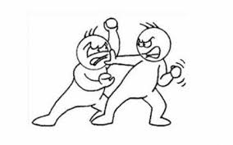
SALDIRGAN ERGENLER
• Öfkeyi bağırarak, haykırarak gösterme • Ortalığı yıkma, devirme / fiziksel yıkıp dökme • Büyüklere karşı çıkma, kuralları reddetme • Küfür / kötü söz kullanma
• Kontrolsüz davranışlar sergileme • Kavga başlatma • “Hayır” kelimesini kabul etmeme
• Tehdit edici sözler söyleme

Slide 10
ÖFKE İLE NİÇİN BAŞA ÇIKMALIYIZ
Öfke normal biçimde ifade edildiğinde son derece sağlıklı bir duygudur. Fakat tersi durumlarda yıkıcı sonuçlara yol açabilir.
Öfke çocuk istismarı, ev içi şiddet, fiziksel ve sözel taciz gibi sorunlarda görülebileceği gibi bir çok sosyal ve kişisel problemin ortaya çıkışında rol oynar.
Öfke kişilerarası ilişkilerde problem yaşanan birçok duruma etkendir. Bireylerin iş ve aile yaşantılarında ciddi sorunlar yaşamasına neden olabilir.

Slide 11
Öfke ile baş edemeyen birey sosyal ilişkilerden kaçınır.
Öfkesini kontrol altına alamayan bireyde madde bağımlılığı, yeme bozukluğu ve depresyon gibi sorunlar gözlenebilir.

Slide 12
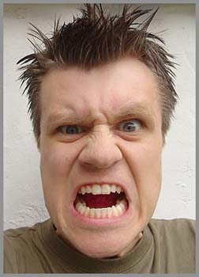
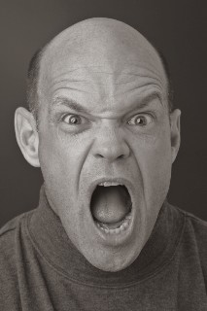
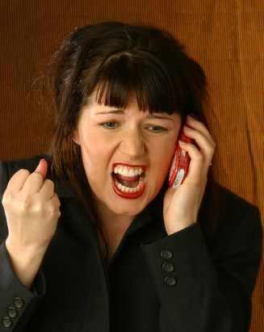
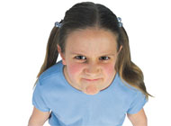
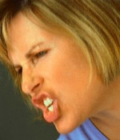
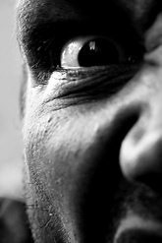
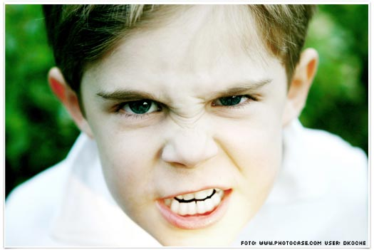
Bir de olayın şu boyutu var…
Sizce bu insanların hangisi sempatik?

Slide 13
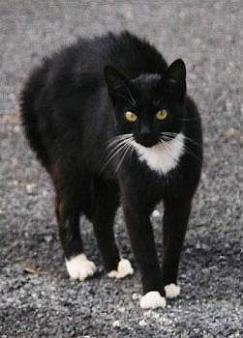
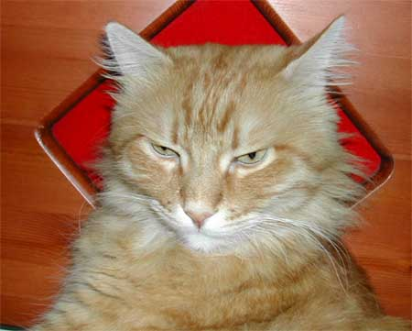
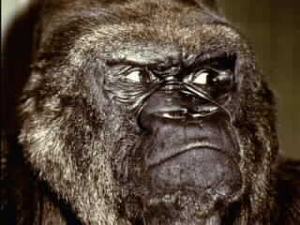
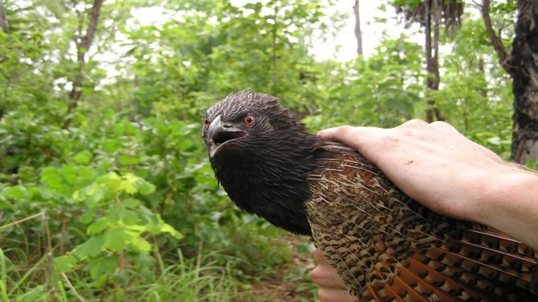
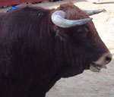
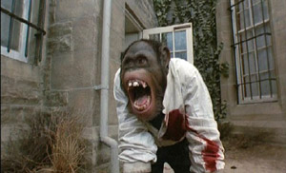
Peki ya?
Bu hayvanların hangisi sevimli?

Slide 14
Böyle Gözükmek
İster misiniz?

Slide 15
ÖFKEYİ DENETLEMEYE YÖNELİK GENEL ÖNLEMLER.
Öfkenizi tetikleyen durumları ve öfkenizin biçimini tanımlayın.
Kendi kendinizi sakinleştirmeye yönelik egzersizleri düzenli olarak yapın.
Derin nefes alın, nabız atışınızı ve nefesinizi kontrol altına alın
Kendinize, sizi sakinleştirici sözler söyleyin.
Öfke duygusuna evet ancak bu duyguyla davranmaya hayır!!! (Bağırmayın ve Vurmayın)

Slide 16
Çevrenizdekileri, öfkelendiğinize ait bilgilendirin.
Kendinize zaman tanıyın, eğer mümkünse o ortamdan uzaklaşın.
Kişisel saldırılara cevap vermeyin, kişiselleştirmekten kaçının.

Slide 17
Öfkenizi kontrol ettiğiniz bir hayat dilerim!..

